Slide 1
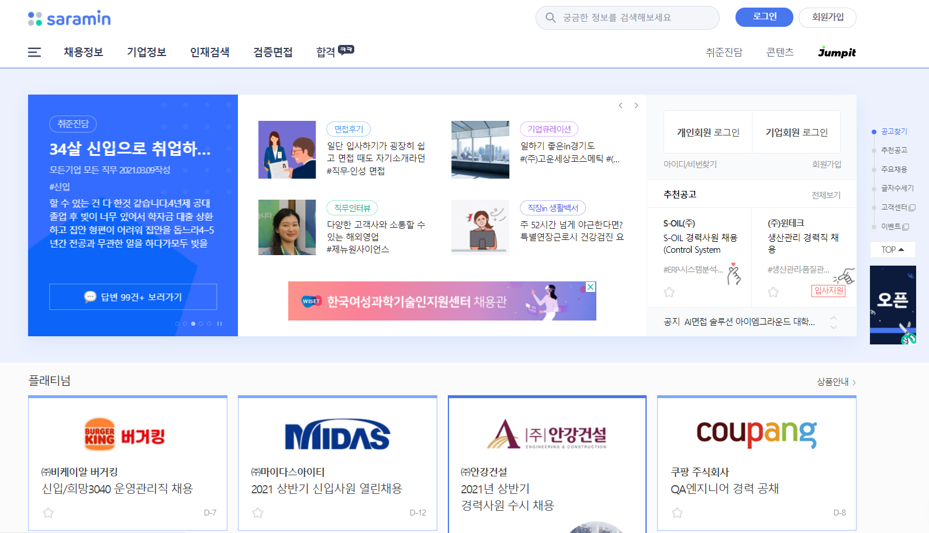

사람인
‘파이썬’ 채용공고
크롤링
안효제, 주소라, 손현지

Slide 2

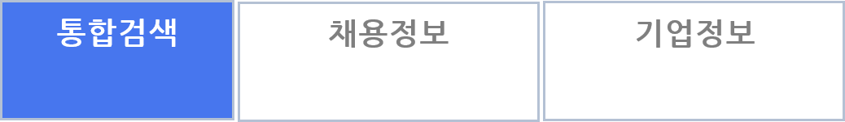


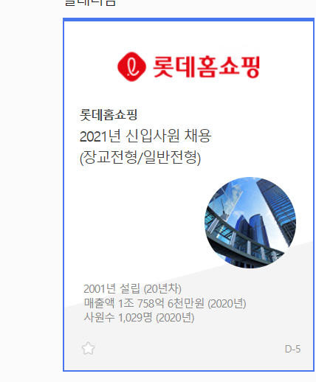



크롤링 목적
검색
어느 지역에서 많이 파이썬으로 채용을 많이 하는지 분석하기 위해
얼마나 파이썬 공고가 많이 올라오는지 분석하기 위해

Slide 3
크롤링 과정
검색
사용한 모듈
메인 페이지
검색창에서 ‘파이썬’ 검색
채용정보
유무 확인
총 채용건수 추출
채용정보 수집
Pandas
Data Frame
자료저장
크롤링
진행 순서

Slide 4
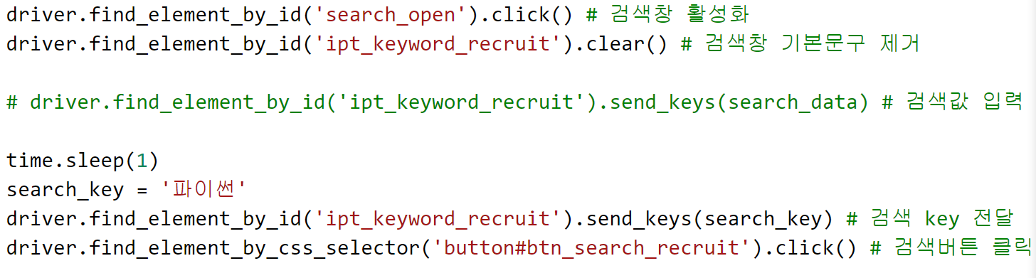
사이트 특징
검색
검색창이 버튼으로 되어있으며, 추천 검색어가 자동으로 입력 돼있어 지우는 코드 추가

Slide 5
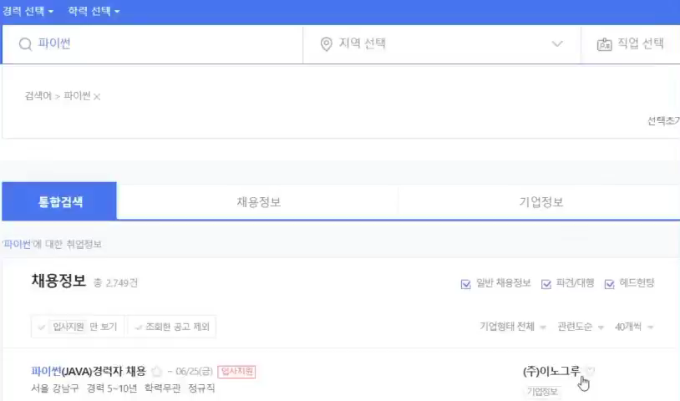
검색창이 버튼으로 되어 있어 클릭해서 활성화 하는 코드 필요
기본값이 있어 삭제 하는 코드가 필요
사이트 특징
검색

Slide 6
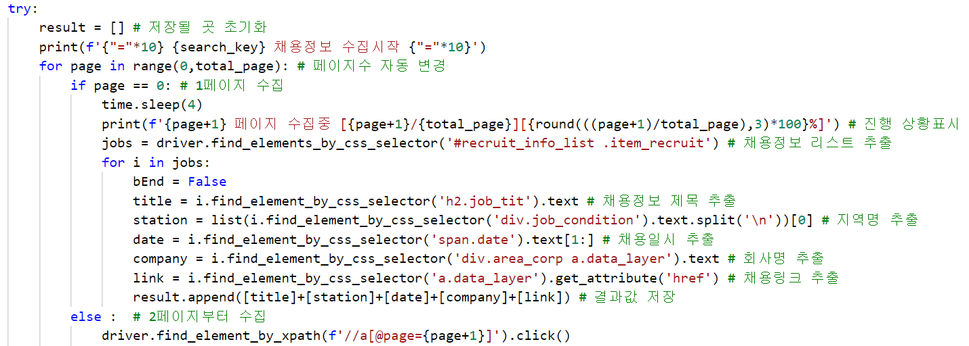
검색창이 버튼으로 되어 있어 클릭해서 활성화 하는 코드 필요
기본값이 있어 삭제 하는 코드가 필요
사이트 특징
검색
채용정보 탭을 클릭하여 채용정보 크롤링 시작

Slide 7

X
질의응답

